Slide 1
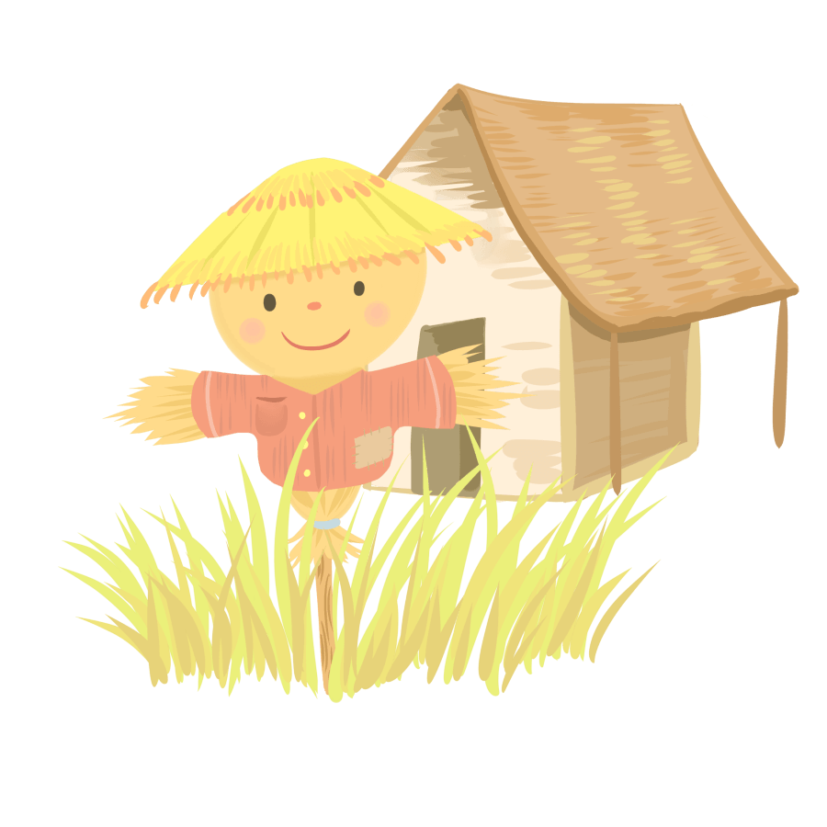
芒种
二十四节气
芒种，二十四节气中的第九个节气，夏季的第三个节气，是干支历午月的起始
老师：优品PPT
时间：20XX.X

Slide 2
目录
https://www.ypppt.com/
1
节气简介
2
气候特征
3
芒种民俗
4
节气文化

Slide 3
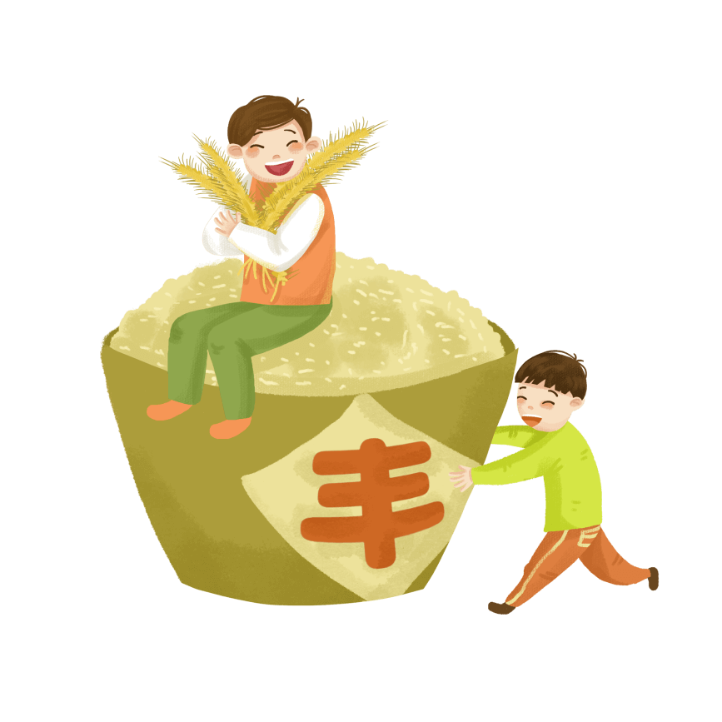
第 部分
1
节气简介
芒种，二十四节气中的第九个节气，夏季的第三个节气，是干支历午月的起始.

Slide 4
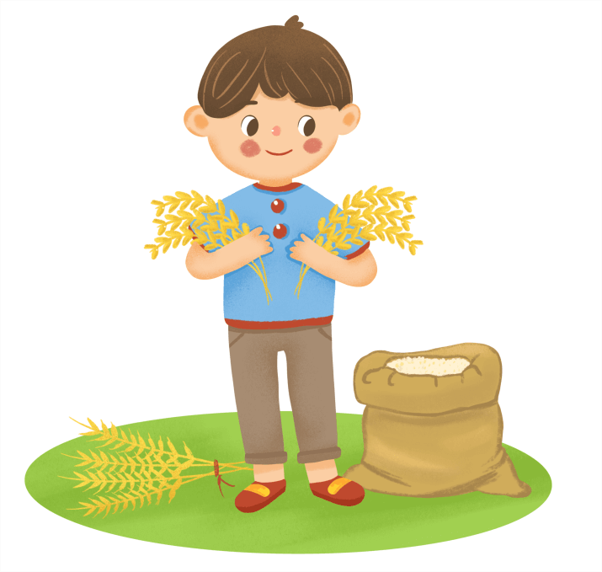
芒 种
是二十四节气中的第9个节气，干支历午月的起始。此时北斗星斗柄指向巳位（正南偏东），太阳到达黄经75度。
节气简介
所属季节：夏季。
气候特点：雨量充沛，气温显著升高。
农事：水稻等农作物栽培。从芒种开始一直到大暑，都是一年中万物狂长的旺季。

Slide 5
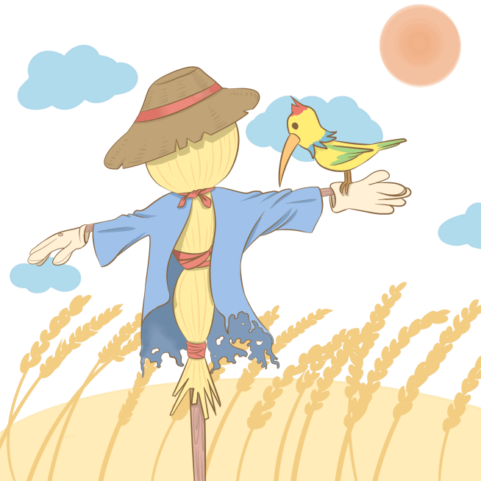
芒种时节气温显著升高，雨量充沛，是适宜晚稻等谷类作物耕播的节令，它是古代农耕文化对于节令的反映。
芒 种
一词，现存文字记载最早见于两汉时期的著作《周礼》：“泽草所生，种之芒种。”东汉郑玄释义曰：”泽草之所生，其地可种芒种，芒种，稻麦也。“芒种时节，正是南方养稻与北方收麦之时。
节日PPT模板 http://www.ypppt.com/jieri/

Slide 6
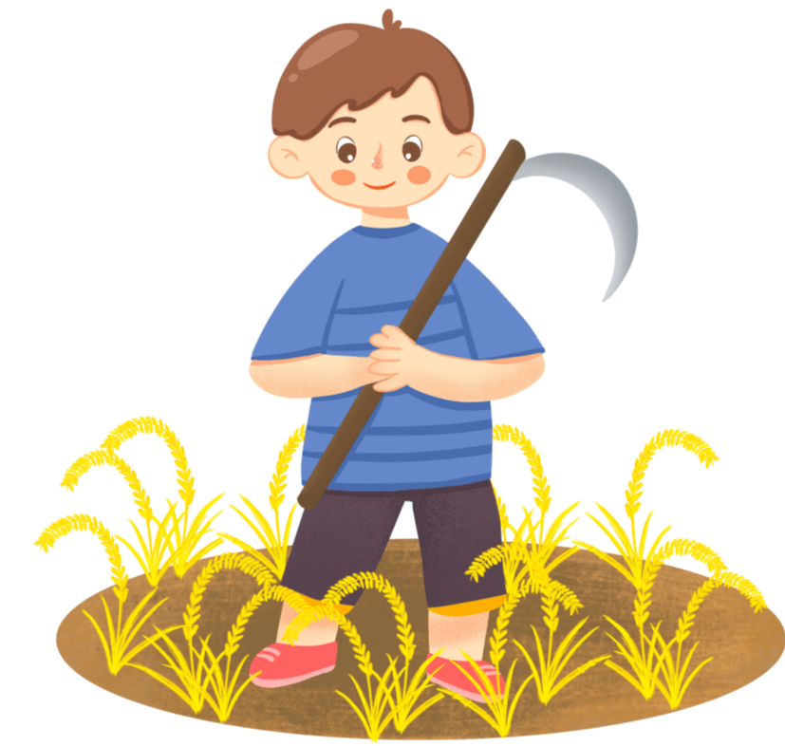
二十四节气之芒种
芒种到来也预示着农民开始了忙碌的田间耕播生活。吴澄《月令七十二侯集解》：“五月节，谓有芒之种谷可稼种矣。”芒种的字面意思是“有芒的稻谷类作物可以播种”。亦有对此解释为“有芒的麦子快收，有芒的稻子可种”。添加了麦子收获；既涉及播种，也涉及收获。

Slide 7
第 部分
2
气候特征
芒种，二十四节气中的第九个节气，夏季的第三个节气，是干支历午月的起始.

Slide 8
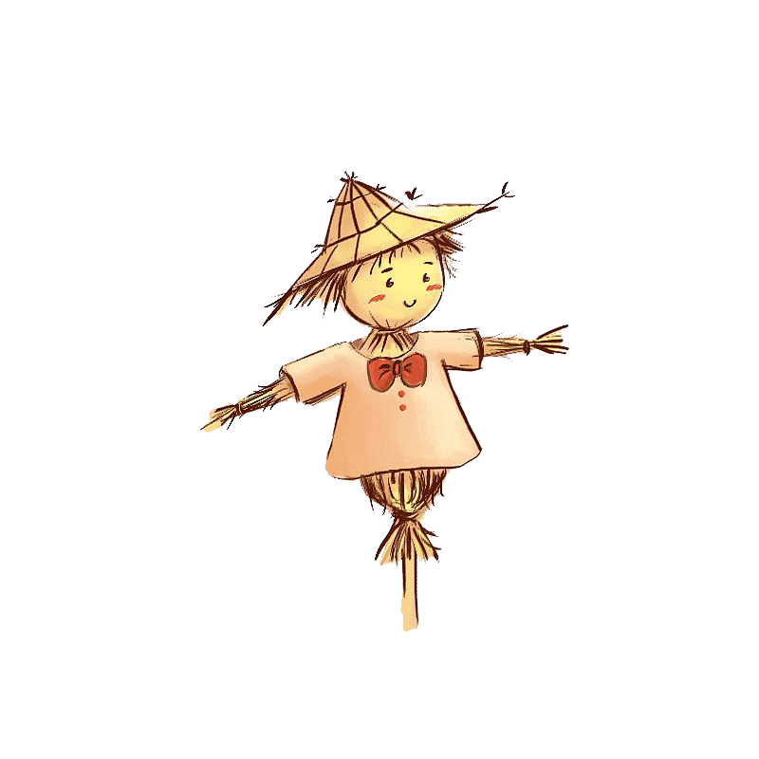
芒种节气作为种植农作物时机的分界点，是一个播种忙碌的节气，民间也称其为“忙种”。因过了这一节气，农作物的成活率就越来越低了。
农谚“芒种忙，忙着种”说的就是这个道理。这个时节，正是南方养稻与北方收麦之时；南方地区人们忙着插秧播种，北方地区人们则忙着收麦。
芒种的气候特征是气温显著升高、雨量充沛，这个时节适宜水稻播种。从芒种开始一直到大暑，都是一年中万物狂长的旺季。

Slide 9
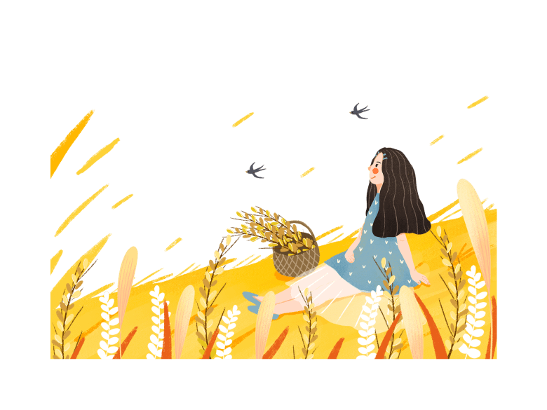
芒种节气总雨量图芒种时节，雨量充沛，气温显著升高，降雨量充足而及时，谷类作物能茁壮成长。
芒种气候特征——雨水
季风气候是我国气候的主要特点，夏季受来自海洋的暖湿气流的影响，我国多地高温潮湿多雨。受夏季风的影响，降水自东南沿海向西北内陆逐渐减少，且内陆全年降水量集中在夏季。

Slide 10
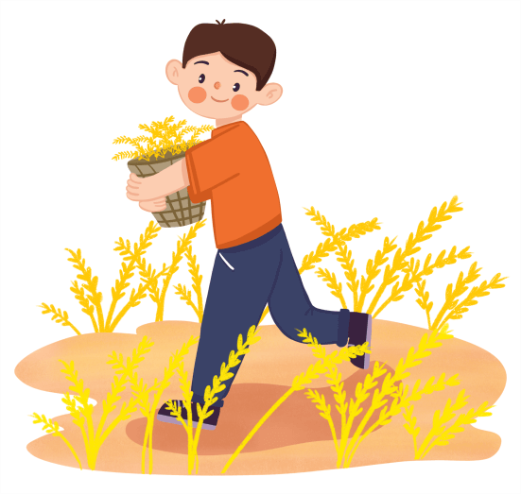
芒种时节雨量充沛，气温显著升高，空气湿度大，又闷又热。无论是南方还是北方，都有出现35℃以上高温天气的可能。
芒种气候特征——气温
在此期间，除了青藏高原和黑龙江最北部的一些地区，还没有真正进入夏季以外，大部分地区的人们，一般来说都能够体验到夏天的炎热。位于黑龙江北部的嫩江，在1971～2000年30年间，最热的一天37.1℃，就出现芒种期间。
Notes:
https://www.ypppt.com/

Slide 11
第 部分
3
芒种民俗
芒种，二十四节气中的第九个节气，夏季的第三个节气，是干支历午月的起始.

Slide 12
农历二月初二日花朝节上迎花神。芒种已近五月间，百花开始凋残、零落，民间多在芒种日举行祭祀花神仪式，饯送花神归位，同时表达对花神的感激之情，盼望来年再次相会。
芒种民俗——送花神
此俗今已不存，但从著名小说家曹雪芹的《红楼梦》第二十七回中可窥见一斑：“（大观园中）那些女孩子们，或用花瓣柳枝编成轿马的，或用绫锦纱罗叠成千旄旌幢的，都用彩线系了。每一棵树上，每一枝花上，都系了这些物事。

Slide 13
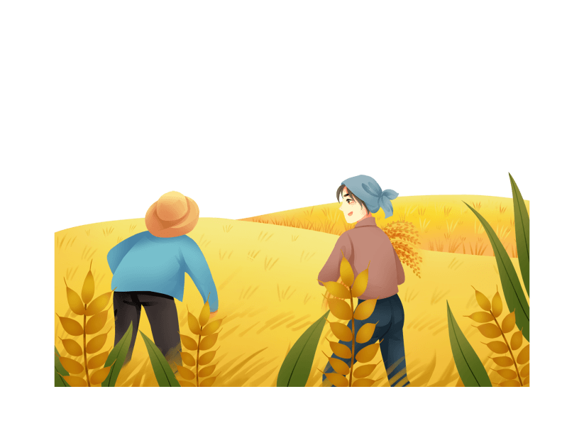
芒种民俗——安苗
芒种安苗习俗安苗系皖南的农事习俗活动，始于明初。每到芒种时节，种完水稻，为祈求秋天有个好收成，各地都要举行安苗祭祀活动。
家家户户用新麦面蒸发包，把面捏成五谷六畜、瓜果蔬菜等形状，然后用蔬菜汁染上颜色，作为祭祀供品，祈求五谷丰登、村民平安。

Slide 14
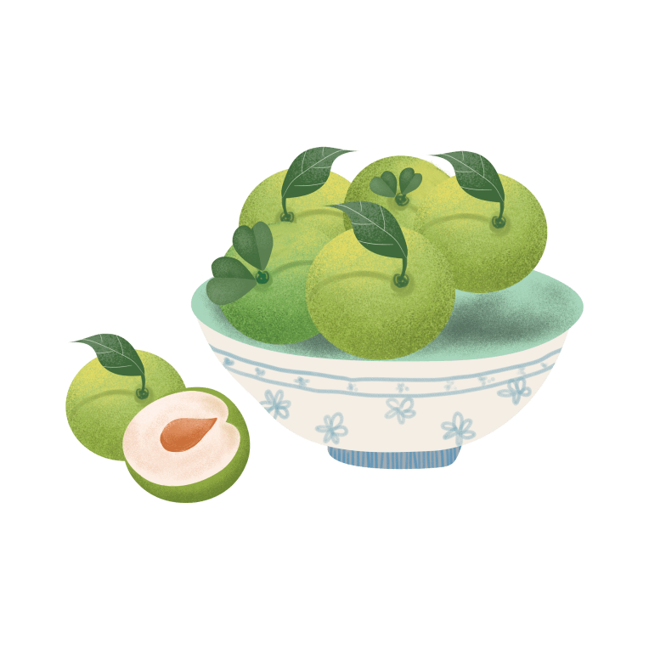
芒种民俗——煮梅
在南方，每年五六月是梅子成熟的季节，三国时有“青梅煮酒论英雄”的典故。青梅含有多种天然优质有机酸和丰富的矿物质，具有净血、整肠、降血脂、消除疲劳、美容、调节酸碱平衡，增强人体免疫力等独特营养保健功能。

Slide 15
第 部分
4
节气文化
芒种，二十四节气中的第九个节气，夏季的第三个节气，是干支历午月的起始.

Slide 16
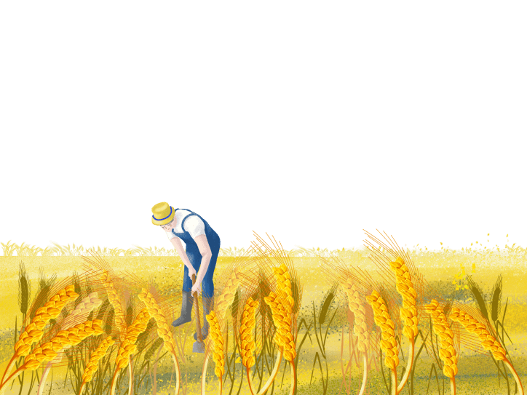
《月令七十二候集解》指出：“五月节，谓有芒之种谷可稼种矣。”芒种分为三候：“一候螳螂生；二候鹏始鸣；三候反舌无声。”
在这一节气中，螳螂在深秋产的卵因感受到阴气初生而破壳生出小螳螂；喜阴的伯劳鸟开始在枝头出现，并且感阴而鸣；与此相反，能够学习其他鸟鸣叫的反舌鸟，却因感应到了阴气的出现而停止了鸣叫。

Slide 17
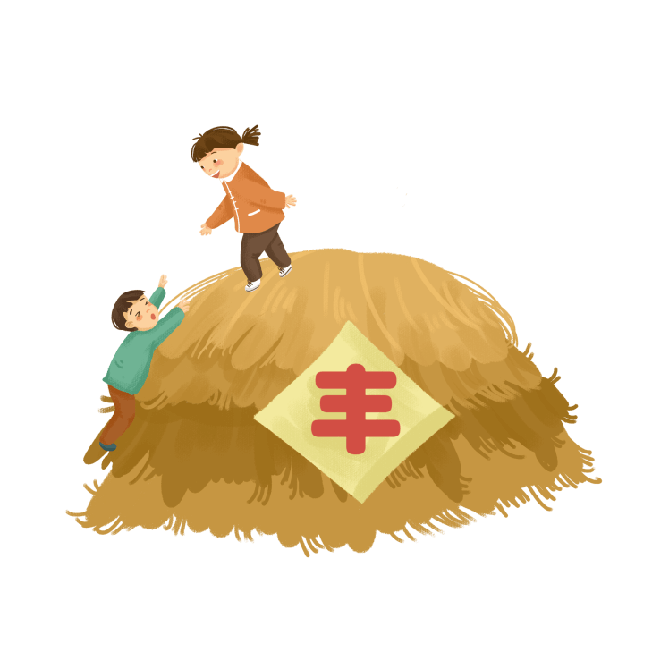
芒种【上声】，五月节。谓有芒之种谷可稼种【去声】矣。
螳螂生。螳螂，草虫也，饮风食露，感一阴之气而生，能捕蝉而食，故又名杀虫；曰天马，言其飞捷如马也；曰斧虫，以前二足如斧也，尚名不一，各随其地而称之。深秋生子于林木闲，一壳百子，至此时则破壳而出，药中桑螵蛸是也。

Slide 18
有关芒种的谚语
芒种忙，麦上场。
芒种芒种，连收带种。
芒种不种高山谷，过了芒种谷不熟。
端阳好插秧（晚稻），家家谷满仓。
芒种打火（掌灯）夜插秧，抢好火色多打粮。

Slide 19
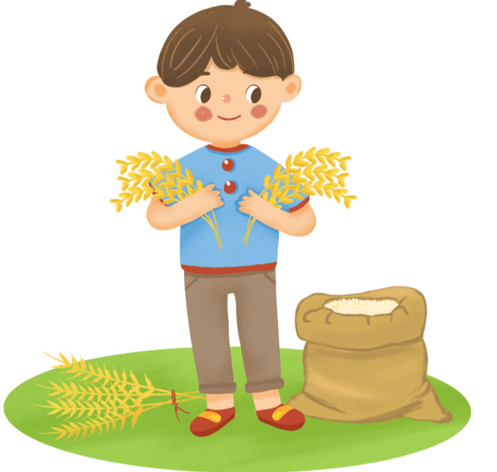
《时雨》
宋 /陆游
时雨及芒种，四野皆插秧。家家麦饭美，处处菱歌长。
老我成惰农，永日付竹床。衰发短不栉，爱此一雨凉。
庭木集奇声，架藤发幽香。莺衣湿不去，劝我持一觞。
即今幸无事，际海皆农桑；野老固不穷，击壤歌虞唐。

Slide 20
芒种
二十四节气
芒种，二十四节气中的第九个节气，夏季的第三个节气，是干支历午月的起始
老师：优品PPT
时间：20XX.X

Slide 21
更多精品PPT资源尽在—优品PPT！
www.ypppt.com
PPT模板下载：www.ypppt.com/moban/ 节日PPT模板：www.ypppt.com/jieri/
PPT背景图片：www.ypppt.com/beijing/ PPT图表下载：www.ypppt.com/tubiao/
PPT素材下载： www.ypppt.com/sucai/ PPT教程下载：www.ypppt.com/jiaocheng/
字体下载：www.ypppt.com/ziti/ 绘本故事PPT：www.ypppt.com/gushi/
PPT课件：www.ypppt.com/kejian/
Notes:
模板来自于 优品PPT https://www.ypppt.com/

